Slide 1
数值计算方法
成都大学信息科学与工程学院

Slide 2
为什么要开设这个课呢？
在数学发展中，理论和计算是紧密联系的。现代计算机的出现为大规模的数值计算创造了条件，集中而系统的研究适用于计算机的数值方法变得十分迫切和必要。数值计算方法正是在大量的数值计算实践和理论分析工作的基础上发展起来的，它不仅仅是一些数值方法的简单积累，而且揭示了包含在多种多样的数值方法之间的相同的结构和统一的原理。数值算法是进行科学计算必不可缺少的起码常识；更为重要的是通过对它们的讨论，能够使人们掌握设计数值算法的基本方法和一般原理，为在计算机上解决科学计算问题打下基础。

Slide 3

科学素质：拓宽对21世纪科学的了解；
加深对数学思想的理解；
培养用数学思考世界的习惯
数学能力：数学知识的运用能力；
对专业中问题建立数学求解方法与
实际计算能力
应用问题中数学创造性能力
计算知识：常用算法的数学理论；
在“误差、存贮、速度”之下的实
际计算方法；
对结果的数值分析方法

Slide 4
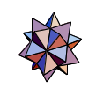
学习数值计算方法的准备知识
数学分析(或微积分)-高等数学
高等代数-线性代数
数学软件-Matlab

Slide 5
第一章 绪 论
1.1 科学计算的一般过程
1.2 数值计算方法的研究内容和特点
1.3 计算过程的误差及其控制

Slide 6

1.1 科学计算的一般过程
研究求数学问题近似解的方法和过程
实际问题
应用数学
数学模型
数值计算方法的理论
程序设计
计算数学
上机计算求出结果

Slide 7

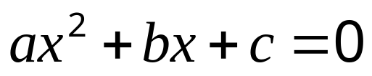
一个科学计算过程主要包括如下几个环节：
1.1.1 数学建模：将工程问题数学化
应用有关学科的知识和数学理论，将实际工程问题，用精炼
准确的数学语言对其核心部分进行描述并给出数学模型，这一过
程常称为数学建模。一个好的数学模型符合下列两个方面的要求：
1.数学模型能真实准确的反映实际工程问题的本质；
2.数学模型所用的数学算法能再计算机上实现
1.1.2 对数学问题给出数值计算方法
例1 求解线性方程组
是数值问题
求解二次方程

Slide 8
我们能给出怎样的算法？
什么样的算法才能是好算法呢？
1.算法的速度（算法的收敛速度）；
2.算法所得到结果的精确度；
3.算法所占用的计算机资源；
1.1.3 对数值计算方法进行程序设计
1.熟练掌握一门语言，比如c语言，c++，matlab, fortran
我们在以后用到的是matlab
将数值问题机器化

Slide 9
1.1.4 上机计算并分析结果
数值模拟物理过程，分析计算结果的可靠性，
必要时重复上述过程。
理论来源于实践，要应用的实践中去
其中算法设计是数值计算的核心内容。数值计算方法针对来源于科学与工程中的数学模型问题，介绍计算机上常用的数值方法的算法设计思想并进行算法分析。

Slide 10
§1.2 数值计算方法的研究内容与特点
数值计算：常称为数值分析或计算数学或计算方法。
主要是研究如何运用计算工具（如计算
器、计算机等）去获得数学问题的数值
解的理论和方法。
对那些在经典数学中，用解析方法在理论上已作出解的存在，但要求出他的解析解又十分困难，甚至是不可能的这类数学问题，数值解法就显得不可缺少，同时又十分有效。
实践表明：计算方法正在日趋明显地成为数学
与计算机科学的交叉科学。

Slide 11
数值计算研究内容：对如下五类问题探索数值求解
方法及其与算法有关的理论分析.
本课程仅针对1和2做讲解和分析。
(1) 数值代数（线性方程组、非线性方程及方程组的数值解法）
(2) 数值逼近（各种函数逼近问题的数值解、数值积分和微分）
(3) 常微分方程数值解法
(4) 偏微分方程数值解
(5) 最优化理论和方法

Slide 12
数值计算的根本任务就是研究算法
算法：从给定的已知量出发，经过有限次四则运算及
规定的运算顺序，最后求出未知量的数值解，这样构
成的完整计算步骤称为算法。
运算量(计算量)：
一个算法所需的乘除运算总次数
计算量是衡量一个算法好坏的重要指标!

Slide 13
研究数值算法的任务主要有：
(1) 构造计算机上可执行的算法
计算机上可执行的运算：
四则运算
逻辑运算
计算方法：把求解数学问题转化为按一定次序只
进行加、减、乘、除等基本运算——
数值方法。
(2) 构造计算复杂性好的算法
尽可能提高数值方法的计算速度和少占存贮空间。
(3) 构造可靠性好的数值方法
选择或研制能达到“数值问题”要求的计算精度的数值方法，为此须研究数值问题的性态及数值方法的稳定性。

Slide 14
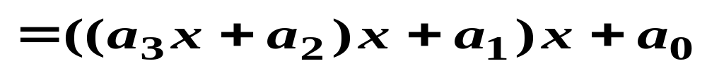
例 1.1.1 例如：计算3次多项式 的函数值
直接计算需要6次乘法，3次加法。如果作如下改变：
只有3次乘法，3次加法。这个算法称作：秦九绍算法。

Slide 15
将问题可算化的手段：将问题可算化是设计一个算
法的第一步
(1) 用有限维空间代替无限维空间
(2) 用有限过程代替无限过程
(3) 用简单问题代替复杂问题
(4) 扰动分析：估计误差或精度

Slide 16
§1.3 计算过程中的误差及其控制
数值方法中的计算公式及参与运算的数，都和数学中的
一般情况有所不同，即
计算公式中的运算必须是在计算机上可执行的运算
参与运算的数必须是有限小数或整数
因此，数值方法中的取数和运算往往会出现误差，算得
的结果（称为计算值）一般也为近似值。
在任何科学计算中，其解的精确性
总是相对的，而误差则是绝对的。

Slide 17
1.3.1、误差的种类及来源
一个物理量的真实值和我们算出的值（即计算值）往往存在差异，它们之差称为误差。
在建立数学模型过程中，要将复杂的现象抽象归结为数学模型，往往要忽略一些次要因素的影响，而对问题作一些简化，因此数学模型和实际问题之间有一定的误差。
模型误差
在建模和具体运算过程中所用的数据往往是通过观察和测量得到的，受观测方式、仪器精度以及外部观测条件等多种因素限制，不可能获得精确值，由此而来产生的误差。
观测误差

Slide 18
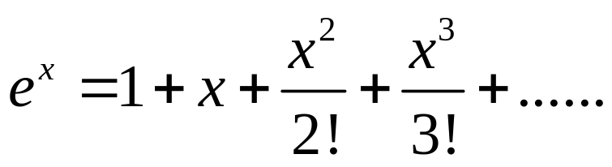
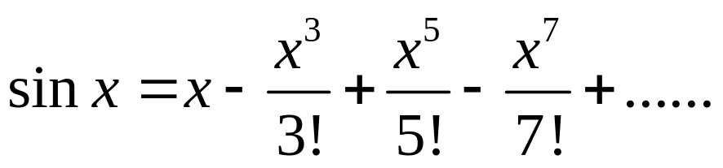
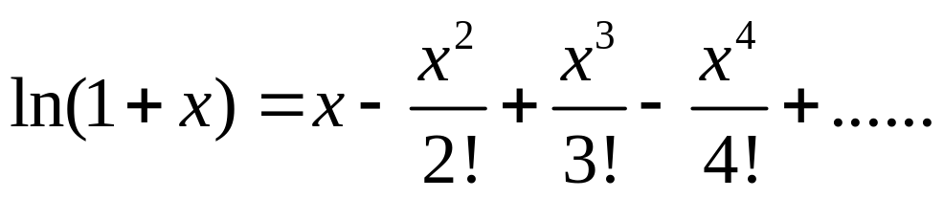
截断误差
由于计算机只能完成有限次算术运算和
逻辑运算，因此要将有些需用极限或无
穷过程进行的运算有限化，对无穷过程
进行截断，这就带来误差。
例:
Taylor展开
若将前若干项的部分和作为函数值的近似公式，
由于以后各项都舍弃了，自然产生了误差

Slide 19
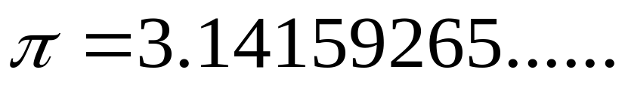

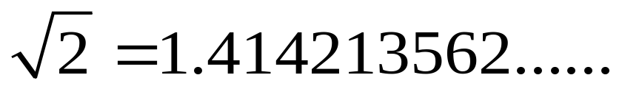
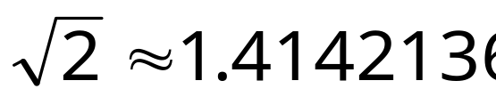
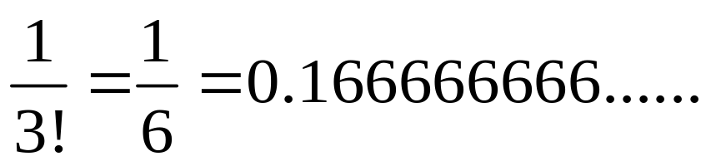
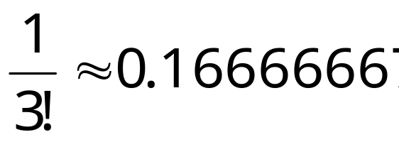
在数值计算过程中还会遇到无穷小数，因
计算机受到机器字长的限制，它所能表示
的数据其位数只能是有限的，如按四舍五
入规则取有限位数，由此引起的误差
舍入误差
另外还有过失误差，这类误差是由于模型错误或方法
错误所引起的，一般可以避免。

Slide 20
结论：误差是不可避免的
在实际问题中求精确解是没有意义的，求近似解是正常的。问题是如何尽量减少误差，提高精度。
在４种误差中，前２种是客观存在的，后２种是计算方法引起的。数学模型一旦建立，进入具体计算时所考虑和分析的就是截断误差和舍入误差。因此本课程只涉及这２种误差。
经过大量的运算之后，积累的总误差有时会大得惊
人，因此如何控制误差的传播也是数值方法的研究
对象。

Slide 21


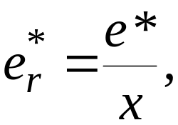
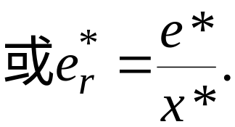
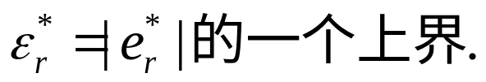
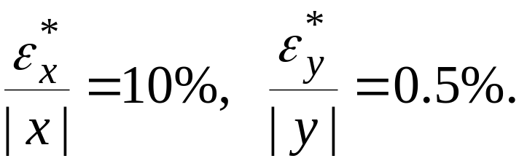

二、误差与有效数字
定义1 绝对误差，简称误差：
误差限：
相对误差：
相对误差限：

Slide 22
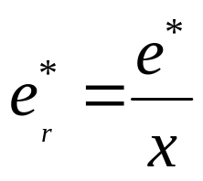
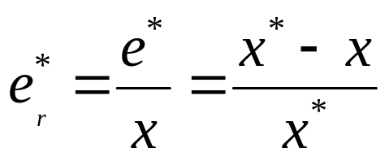
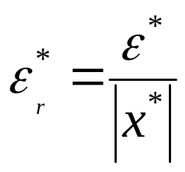
相对误差
绝对误差
准确值，往往未知
代替相对误差
代替相对误差限

Slide 23
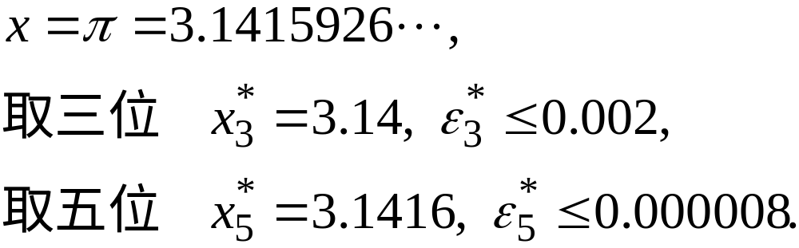
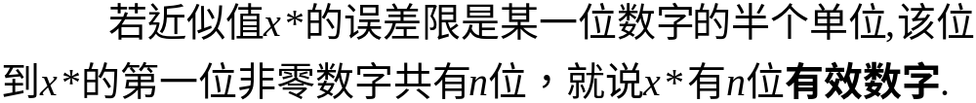
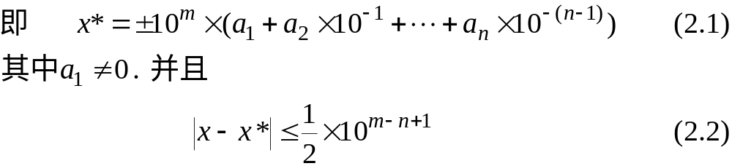
定义2
例1 42.195, 0.0375551, 8.00033, 2.71828,按四舍五入写出上述各数具有四位有效数字的近似数.

Slide 24
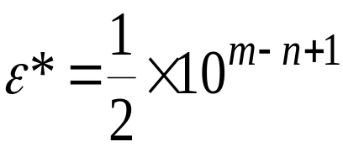
例2已知精确值x=0.229 ，近似值 x*=0.231 ，则 x*具有 几位有效数字。
0.231-0.229=0.002

Slide 25
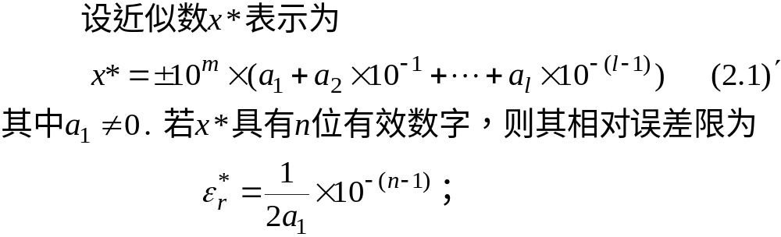
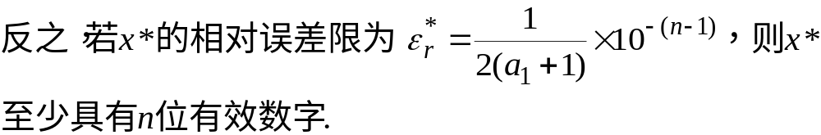
定理１
例３

Slide 26
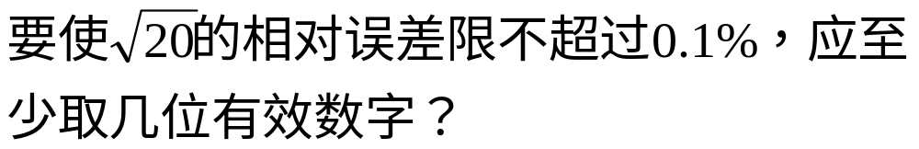
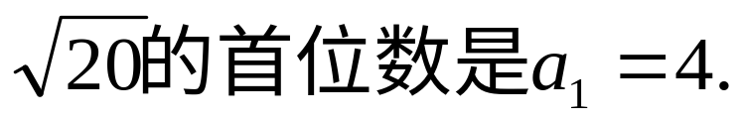
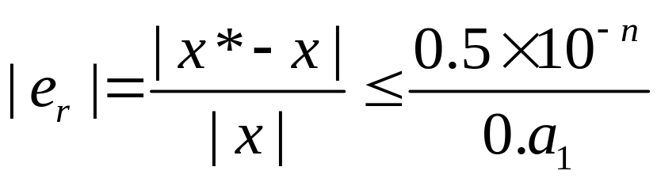

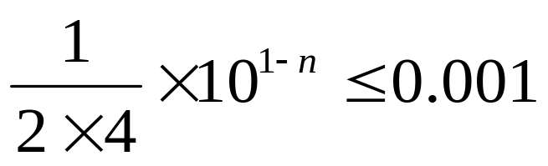

例3
解
则相对误差满足
即应取4位有效数字，近似值的误差不超过0.1%.

Slide 27
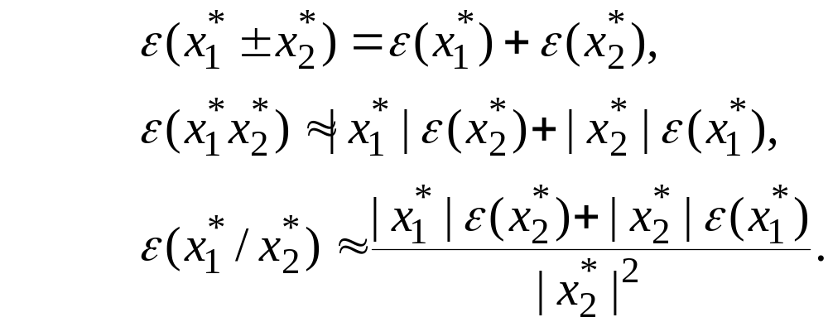
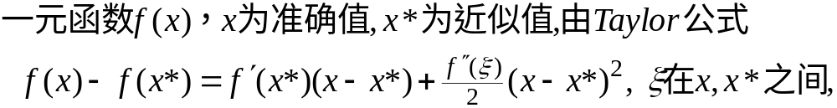
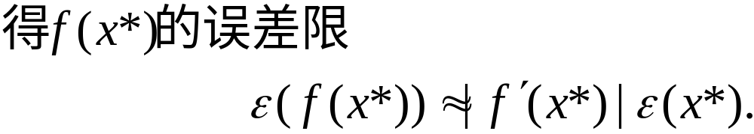
三、数值运算的误差估计

Slide 28
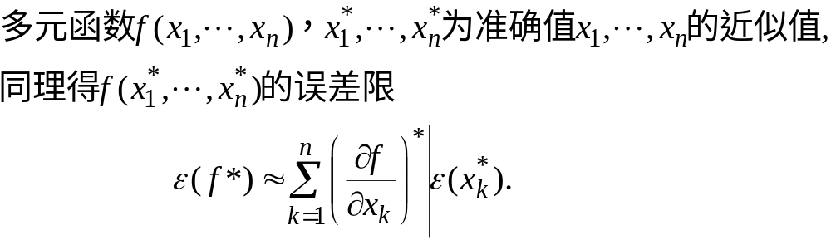
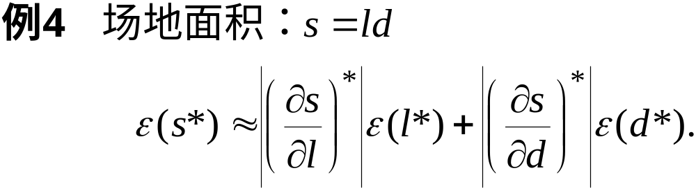

Slide 29

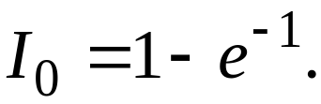
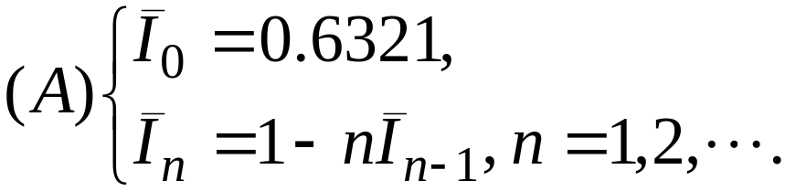
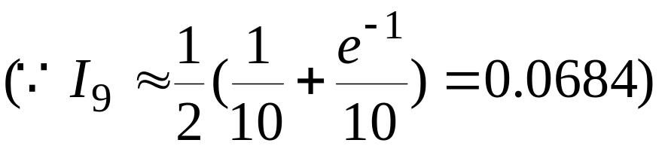
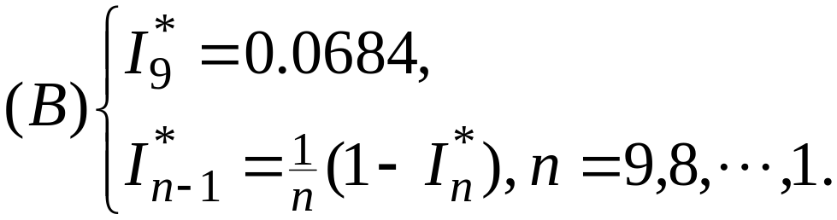
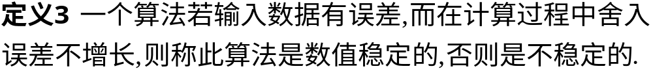
二、算法的数值稳定性
考虑初始数据误差在计算中的传播问题.

Slide 30
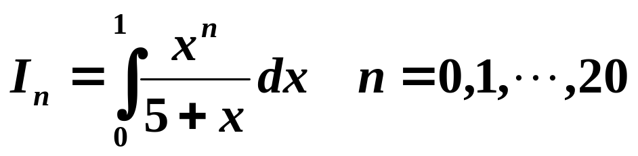

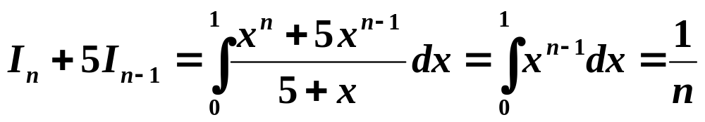
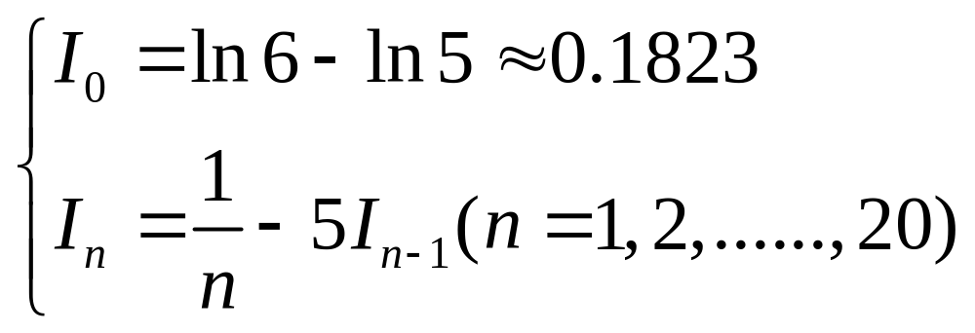
例
计算积分
的递推关系式，并研究它的误差传递。
解：
可得算法：

Slide 31
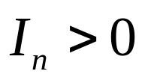

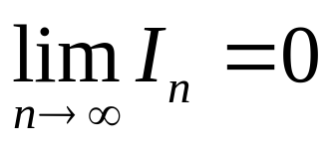
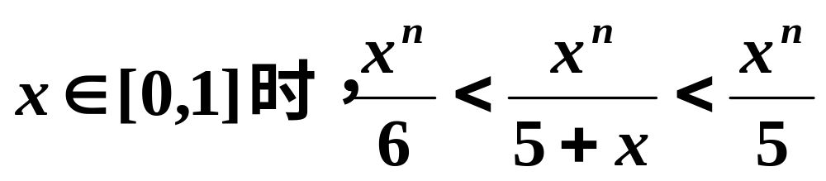
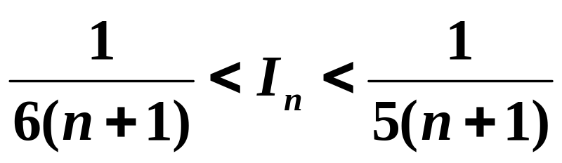
具有以下的性质：
1.
2.
单调递减
3.
4.

Slide 32
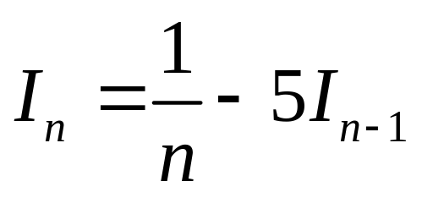
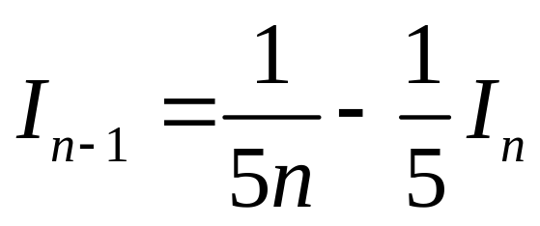
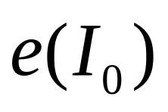
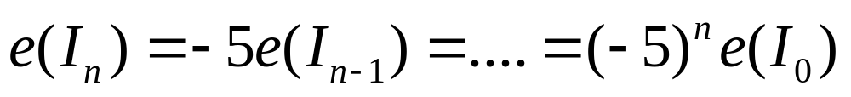
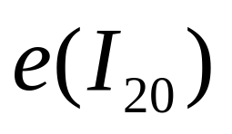

1.3.3、误差的传播
1.误差分析的重要性
①
②
针对①，设初始误差
针对② ，设初始误差

Slide 33
误差逐步递减, 这样的算法称为稳定的算法 /* stable algorithm */
定义：一个算法如果输入数据有扰动（即有误差），而计算过程中舍入误差不增长，则称此算法是数值稳定的，否则称此算法为不稳定的。
在我们今后的讨论中，误差将不可回避，算法的
稳定性会是一个非常重要的话题。

Slide 34

2、数据误差的传播
计算机主要是加、减、乘、除四则运算，经过四则
运算后，误差会怎么样变化？
由于精确值与误差相差很小，其差可以认为是较小的
增量，即可以把误差看作微分

Slide 35
1.3.4、误差的控制
1.简化计算步骤，减少运算次数
x²⁵⁵=x.x^{2.}x^{4.}x^{8.}x^{16.}x^{32.}x^{64.}x¹²⁸
原先要做254次乘法现只需14次即可

Slide 36



(2) 作减法时应避免两个相近数相减
两个相近的数相减，会使有效数字的位数严重损失！
例1.2.10
用四位浮点数计算
解
只有一位有效数字,有效数字大量损失，造成相对
误差扩大。
结果仍然有四位有效数字。
这说明了算法设计的重要性。在算法设计中，若可能出现两个相近数相减，则改变计算公式，如使用三角变换、有理化等等。

Slide 37










说明
取右端的有限项近似代替左端。

Slide 38
(3) 防止大数吃小数
主要由计算机的位数引起
计算机中数的计算特点：
加法先对阶，后运算，再舍入。
乘法先运算，再舍入。
不在计算机数系中的数做四舍五入处理。

Slide 39


例
作一个有效数字为4位的连加运算
而如果将小数放在前面计算
在作连加时，为防止大数吃小数，应从小到大进行相加，
如此，精度将得到适当改善。当然也可采取别的方法。

Slide 40





(4) 避免小数作除数
其中
表示绝对误差
当|y|很小时，
很大

Slide 41
设计算法时应遵循的原则
  要具有数值稳定性，即能控制误差的传播。
  避免大数吃小数，即两数相加时，防止较小的数加
  不到较大的数上。
  避免两相近的数相减，以免有效数字的大量丢失。
  避免分母很小或乘法因子很大，以免产生溢出。

Slide 42
1、 符号运算软件：Mathematica, Maple
Mathematica: 美国Wolfram公司出品。1988 年推
出第一版版本，刚推出时受到极大好评，New York 时
代周刊这样评论：“the importance of the program
cannot be overlooked”，Business Week 把Mathematica
列为当年十大最重要的新产品之一。Mathematica在技
术界也被作为智力和应用的革命性产品受到极大欢迎。
人们常说Mathematica的出现标志着现代技术计算的开
始。

Slide 43
1、 符号运算软件：Mathematica, Maple
Maple ：加拿大Mathsoft公司出品。1980年 加拿大
Waterloo大学开始研究符号运算系统。取这个名字是为
了表明这个软件是加拿大生产的。目前最新的版本为
Maple Release9.5。
Maple功能基本和Mathematica一致。由于这两个
软件功能相似，因此统一介绍这两个软件的功能和特
点。

Slide 44
功能：
  数值计算：初等计算、线性代数计算、数值方法等
  符号运算：多项式因式分解与展开、微分、积分、级数、数列等。
  绘图功能：方便、强大、直观的二、三维绘图。
特点：
简单易用的交互式操作方式:两种软件都使用英文单
词来命名函数，非常直观、易用。对每一个命令都
能给出显示结果，非常方便。
2)功能强大:强大的数值计算功能和威力无比的符号运
算功能。
3)结构化的程序设计语言
4)Tex输出格式:Tex是科技文章的一种格式，科技界应
用十分广泛。

Slide 45
2、 矩阵处理软件： Matlab
简介：
MATLAB的含义是矩阵实验室,是Matrix Laboratory
的缩写。它的前身是LINPACK（解线性方程）和
EISPACK（解特征值问题）的FORTRAN子程序库。
由于它把矩阵当成一个对象，因此编写程序更加直观、
方便。1984年 正式推出,最新版本为V7.0 Release14.
MATLAB具有非常强大和直观的计算功能，并且
由于其有非常好的扩展性能，现在已经成为世界上应用
最广泛的工程计算软件之一

Slide 46
特点：
(1)强大的数值运算功能
在MATLAB环境中，有超过500种数学、统计、科学及工程方面的函数可使用，函数的命名表示自然，使得问题和解答像数学公式一般简单明了，让用户可全力发挥在解题方面，而非浪费在电脑操作上。
(2)数据分析和可视化功能、文字处理功能
MATLAB可以绘制二、三维图形，与Mathematic和Maple相比，它还能处理光照模型，制作出高品质的图形。功能十分强大。MATLAB Notebook为用户提供了强大的文字处理功能，并允许WORD访问MATLAB的数值计算和可视化结果，制作科学性或工程性图文并茂的文章.

Slide 47
(3)高级、简单、高效的程序环境
做为一种解释型的程序语言，MATLAB允许使用
者在短时间内写完程序,所花的时间约为用 FORTRAN
或 C 的几分之一，而且不需要编译 (compile) 及 连 接
(link) 即能执行，同时包含了更多及更容易使用的内建
功能。
(4)开放及可延伸的架构
MATLAB允许使用者接触它的大多数的数学源代
码，检查运算法，更改现有函数，甚至加入自己的函数
使 MATLAB成为使用者所需要的环境。

Slide 48
(5)丰富的工具箱
MATLAB的工具箱融合了套装前软体的优点，与一个灵活的开放但容易操作之环境，这些工具箱提供了使用者在特别应用领域所需的许多函数。现有工具箱有：符号运算（利用Maple V的计算核心执行）、图像处理、统计分析、信号处理、通信、线性矩阵不等式、偏微分方程、高阶谱分析、财政金融、神经网络、模拟分析、控制系统、实时控制、小波分析、最优化、模糊逻辑、μ分析及合成等30多种。

Slide 49
3、数学CAD软件： MathCAD
Mathcad是由MathSoft公司推出的一种交互式
数值系统。在输入一个数学公式、方程组、矩阵之后，
计算机能直接给出结果，而无须去考虑中间计算过程。
最令人激动的是在加入软件包自带的Maple插件后能直
接支持符号运算。你可以在计算机上输入数学公式、符
号和等式等，很容易地算出代数、积分、三角以及很
多科技领域中的复杂表达式的值，并可显示数学表格
和图形,通过对图形结果的分析，使我们对问题的理解
更加形象。

Slide 50
Mathcad的用户主要针对具备应用数学知识但并不要求具有较多的计算机知识的用户，如工程研究人员、学生等。最新版本为MATHCAD 11
特点：公式编辑功能强大、直观性强。
功能：
公式编辑：MathCAD的最吸引人的地方在于编辑
公式非常方便、实用，几乎没有不能表示的数学
公式。
矩阵功能
定义的矩阵或矢量
矩阵操作：矩阵转置、求逆矩阵、求矩阵的行列
式的值。

Slide 51
数学计算功能
解方程：一般方程、线性方程组、不定方程、
常微分方程、偏微分方程等
数理统计与数据处理：统计函数、统计分布函数、
插值预测、曲线拟合（回归）等。
积分变换：Fourier变换、Laplace变换、Z变换、
小波变换等。
符号处理：借用的是Maple内核。
图形功能：包括绘制二维和三维图形。

